Slide 1
Politica economica
Lezione 24.23
Politica monetaria e BCE
Paolo Paesani
DEF Tor Vergata

Slide 2
Politica monetaria: Introduzione
La politica monetaria riguarda l’insieme di azioni esercitate della banca centrale in vista del raggiungimento di determinati obiettivi.
Obiettivi generali: stabilità monetaria, stabilità finanziaria
Strumenti principali: operazioni di mercato aperto, riserva obbligatoria, rifinanziamento e sconto titoli, altri strumenti convenzionali e non convenzionali.
L’uso degli strumenti in vista del raggiungimento degli obiettivi viene effettuato secondo un disegno, che la banca centrale elabora tenendo conto dei vincoli interni (es. maggiore/minore indipendenza dal governo) ed esterni (es. regime di cambio).

Slide 3
Il disegno della politica monetaria
Disegno della politica monetaria
  Obiettivi finali: solitamente espressi in termini di variabili macroeconomiche che la BC vuole influenzare senza poterle determinare direttamente (es. Stabilità dei prezzi, π* = 2%)
  Obiettivi intermedi / Indicatori: variabili macroeconomiche legate stabilmente agli obiettivi finali e agli obiettivi operativi, osservabili con maggior frequenza rispetto alla variabili su cui si basano gli obiettivi finali e parzialmente influenzabili direttamente dalla banca centrale (es. Aspettative d’inflazione calcolate sulla base di proiezioni macroeconomiche e/o dati finanziari π^{e})
  Obiettivi operativi: quasi sempre variabili finanziarie determinate nel settore privato dell’economia, legati alle variabili indicatore e fortemente influenzati direttamente dagli strumenti della politica monetaria (es. Tasso d’interesse EURIBOR)
  Strumenti: variabili finanziarie il cui valore è stabilito dalla banca centrale sulla base di una determinata strategia e di una visione del processo di trasmissione (es. Tassi d’interesse «ufficiali»)
Sequenza logica
  Obiettivi finali → Obiettivi intermedi/indicatori→ Obiettivi operativi→ Strumenti

Slide 4
La stabilità monetaria
Stabilità monetaria = stabilità dei prezzi (livello generale dei): Tasso d’inflazione basso e stabile nel tempo (es. π = 2% all’anno)
Danni causati dall’inflazione:
  ↑P (π >0) → ↓ (W/P) se W è fisso (idem pensioni e altri redditi fissi in termini monetaria)
  ↑P (π >0) → ↓ Competitività di prezzo nei confronti dell’estero (↓EXP, ↑IMP) a meno che non ci siano variazioni compensative del tasso di cambio
  ↑ π → ↓r (tasso d’interesse reale = i- π) con danno per i creditori e i risparmiatori
  Vantaggi dell’inflazione? ↓ Debiti / P, tonico per i profitti (se moderata)
Danni causati dalla deflazione:
  ↓ P (π <0) → ↓ Ricavi e i profitti d’impresa → ↓ Investimenti → ↓ DA → ↓ PIL
  ↓ P (π <0) → ↓ Consumi (effetto aspettative) → ↓ DA → ↓ PIL
  ↓ P (π <0) → ↑ Debiti / P → ↑ Fragilità finanziaria
  Vantaggi della deflazione: ↑ Competitività sull’estero, ↑ (W/P) a patto di continuare a percepire W
«L’inflazione è ingiusta e la deflazione è dannosa, dei due mali è peggiore la deflazione ma è meglio evitarli entrambi»
Fine dell’inflazione? Almeno pre-Covid.

Slide 5
La stabilità finanziaria
Al di là della stabilità dei prezzi (stabilità monetaria) e degli altri obiettivi possibile della politica monetaria (es. piena occupazione), il meta-obiettivo che guida le azioni della banca centrale è la stabilità finanziaria (concetto complesso)
  Il sistema finanziario dovrebbe essere in grado di trasferire in modo efficiente e senza problemi le risorse dai risparmiatori agli investitori.
  I rischi finanziari dovrebbero essere valutati e valutati in modo ragionevolmente accurato e dovrebbero anche essere gestiti relativamente bene.
  Il sistema finanziario dovrebbe essere in condizioni tali da poter assorbire comodamente sorprese e shock economici reali e finanziari.
  Assenza di crisi finanziarie
  Prevenzione delle bolle speculative

Slide 6
Crisi finanziare
Definizione: Riduzione improvvisa, repentina, di ampia portata e tendenzialmente irreversibile nel valore di una o più classi di attività finanziarie o reali.
Tipologie di crisi finanziarie (spesso interrelate)
  Crisi di Borsa
  Crisi del debito sovrano
  Crisi bancaria (corsa agli sportelli)
  Crisi valutaria (fuga di capitali)
  Crisi del mercato immobiliare
  Crisi inflazionistica
Le crisi infliggono perdite a carico dei proprietari delle attività coinvolte, con ripercussioni negative sui loro creditori (interdipendenza finanziaria) e sull’economia in senso lato.
Maggiore il grado di finanziarizzazione dell’economia (cercare la parola), maggiore i rischi di crisi finanziaria e l’esigenza di ridurli.
Le banche come «snodo» centrale nella trasmissione delle crisi finanziarie.

Slide 7
Stabilità monetaria e stabilità finanziaria: legami
La stabilità finanziaria, agevola il processo di trasmissione della politica monetaria (v. dopo)
La stabilità monetaria (assenza di inflazione e deflazione, stabilità del potere d’acquisto della moneta, stabilità dei tassi d’interesse nominale e reali, ridotta volatilità delle attività finanziarie) favorisce la stabilità finanziaria (stabilità dei tassi d’interesse, riduzione rischi di liquidità ecc.)
La banca centrale (banca delle banche, supervisione / regolamentazione delle banche) come custode della stabilità finanziaria (es. CONSOB) insieme alle altre istituzioni che vigilano sui mercati finanziari e sugli intermediari finanziari non bancari (es. ISVAPP)
Possibili problemi derivanti dalla compresenza di più autorità di vigilanza.

Slide 8
Dal disegno alla strategia di politica monetaria
Strategie di politica monetaria
  Modello che descrive il meccanismo di trasmissione
  Modello per determinare obiettivo operativo e strumenti
Esempio: inflation targeting
  Inflation targeting: i_{UFF}, Ris_{Bnc} → i_{MKT}, PR_{INTB} → output gap, π_{e} → π
    Modello teorico sottostante: IS-MP-IA (Output gap, aspettative d’inflazione → π) e non neutralità della politica monetaria (Δi/i → output gap)
Attuazione della politica monetaria
  Δi_{UFF}, ΔRis_{Bnc} per riportare π (variabile su cui è definitio l’obiettivo finale della politica monetaria) verso π* (valore obiettivo), in caso di scostamento.

Slide 9
L’orientamento della politica monetaria
Orientamento della politica monetaria
  Equilibrio: π = π*, output gap = 0 (y = y_{N}), i = i* = r* + π*
Orientamento neutrale
  i = i* (in assenza di rischi alla stabilità dei prezzi o in presenza di rischi di segno opposto, al rialzo e al ribasso, che si neutralizzano)
Orientamento restrittivo
  i > i* (in presenza di rischi d’inflazione/surriscaldamento dell’economia/bolle speculative)
Orientamento espansivo
  i < i* (in presenza di rischi di deflazione o inflazione troppo bassa/recessione/crisi finanziaria)

Slide 10
La politica monetaria della BCE
BCE, Eurosistema (BCE + BCNEU€), ESCB (Eurosistema + BCNEUnon€), Euro area
Responsabilità principali dell’Eurosistema:
  Definire e implementare la politica monetaria unica per l’area dell’Euro
  Condurre operazioni in valuta estera
  Custodire e gestire le riserve ufficiali degli stati membri dell’UME
  Promuovere il buon funzionamento del sistema dei pagamenti europeo (TARGET2, SEPA)
Nel 2014, la BCE ha acquisito nuove importanti responsabilità nel campo della supervisione bancaria in Europa. (Meccanismo univo di supervisione parte della costituenda Unione Bancaria europea).

Slide 11
Considerazioni istituzionali
Organi decisionali:
  Consiglio direttivo = 6 (CE) + 19 (GBCNEU€) formula le decisioni di politica monetaria e definisce gli indirizzi per l’attuazione di tali decisioni votando a maggioranza (metodo del consenso + meccanismo di rotazione, frequenza)
  Comitato esecutivo = 1 (P-BCE) +1 (VP-ECB) + 4 (M) prepara gli incontri del Consiglio direttivo e vigilano sull’implementazione delle decisioni di PM
  Consiglio generale = 1 (P-BCE) +1 (VP-BCE) + 28 (GBCNEU)
Gli organi decisionali della BCE sono indipendenti dalle autorità politiche (v. slide successiva)
  Legal provisions to guarantee ECB’s independence https://www.ecb.europa.eu/ecb/orga/independence/html/index.en.html

Slide 12
L’indipendenza della banca centrale (Cenni)
Per indipendenza della banca centrale s’intende l’assetto istituzionale nell’ambito del quale la banca centrale non può sollecitare o accettare istruzioni dalle autorità politiche nazionali (governo, Parlamento) e sovranazionali (es. Commissione Europea), né da altri organismi.
L’idea di fondo: Mettere il governo della moneta e della finanza al riparo dalle esigenze della politica fiscale (monetizzazione del deficit di bilancio) e della politica tout court, per tutelare la stabilità dei prezzi e la stabilità finanziaria.
Forme diverse d’indipendenza
  Indipendenza nella scelta degli obiettivi
  Indipendenza nella scelta e nella manovra degli strumenti
  Indipendenza di bilancio
  Indipendenza politica e giuridica
Trasparenza e accountability come contrappeso dell’indipendenza.
Fine dell’indipendenza delle BC?

Slide 13

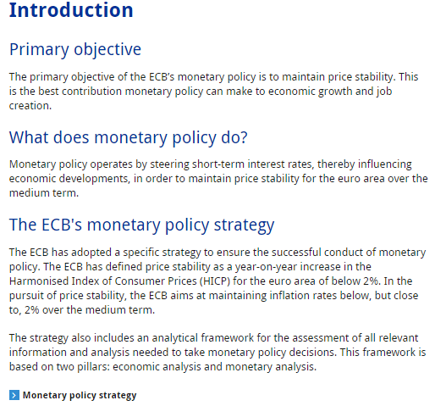
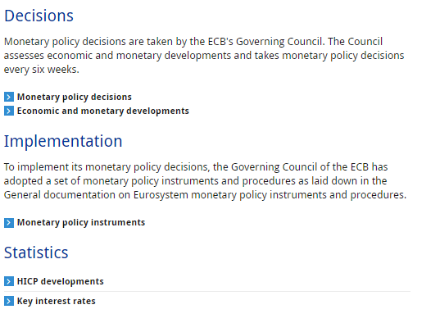

Slide 14
Obiettivo primario della BCE (Trattato di Maastricht, 1992)
«L'obiettivo primario del Sistema europeo di banche centrali (di seguito denominato "il SEBC") è il mantenimento della stabilità dei prezzi. Fatto salvo l'obiettivo della stabilità dei prezzi, il SEBC sostiene le politiche economiche generali dell'Unione al fine di contribuire alla realizzazione degli obiettivi dell'Unione stabiliti nell'articolo 3 del trattato sull'Unione europea. Il SEBC agisce in conformità del principio di un'economia di mercato aperta e in libera concorrenza, favorendo un'efficiente allocazione delle risorse e nel rispetto dei principi di cui all'articolo 119»

Slide 15
Introduzione
La strategia di politica monetaria della BCE si fonda su alcuni elementi.
La definizione quantitativa di stabilità dei prezzi definisce l’obiettivo finale della politica monetaria della BCE (π = 2% annuo).
  Il confronto tra l’andamento effettivo dell’inflazione nell’euro area e l’obiettivo permette alla BCE di valutare i rischi per la stabilità dei prezzi e decidere di conseguenza quale direzione da imprimere alla politica monetaria (espansiva, restrittiva, neutrale).
L’analisi dei rischi per la stabilità dei prezzi viene condotta combinando l’analisi dei fattori che possono determinare variazioni di π nel breve/medio termine (es. costi di produzione, stato della DA, prezzo del petrolio) con l’analisi dei fattori che possono determinare variazioni di π nel medio/lungo termine.
Sulla base di questa valutazione, il comitato esecutivo della BCE prende le decisioni di politica monetaria che riguardano gli strumenti. Tutta questa sequenza risponde a una logica più generale che rimanda al concetto di «disegno della politica monetaria»

Slide 16
Definizione quantitativa di stabilità dei prezzi (fino al 2021)
Definizione: «incremento anno su anno dell’Indice armonizzato dei prezzi al consumo per l’area dell’euro nel suo complesso inferiore ma prossimo al 2% da realizzarsi nel medio termine»
La definizione quantitativa di stabilità dei prezzi ha una triplice funzione: 1) ancora della aspettative d’inflazione di lungo periodo, 2) base per formulare aspettative sulla politica monetaria della BCE, 3) metro per valutare l’efficacia della politica monetaria unica della BCE.
Osservazione (con esercizi)
  IAPC per l’area dell’euro? https://www.ecb.europa.eu/stats/macroeconomic_and_sectoral/hicp/html/index.en.html
  Perché 2% e non zero? https://www.ecb.europa.eu/mopo/strategy/pricestab/html/index.en.html
  Orientamento di medio termine? https://www.ecb.europa.eu/mopo/strategy/princ/html/orientation.en.html

Slide 17
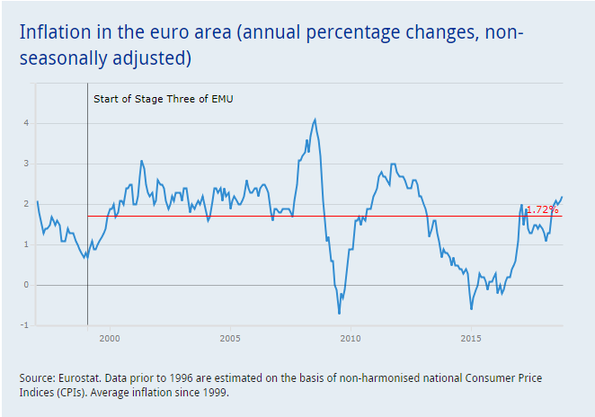
L’inflazione nell’area dell’euro fino al 2021

Slide 18
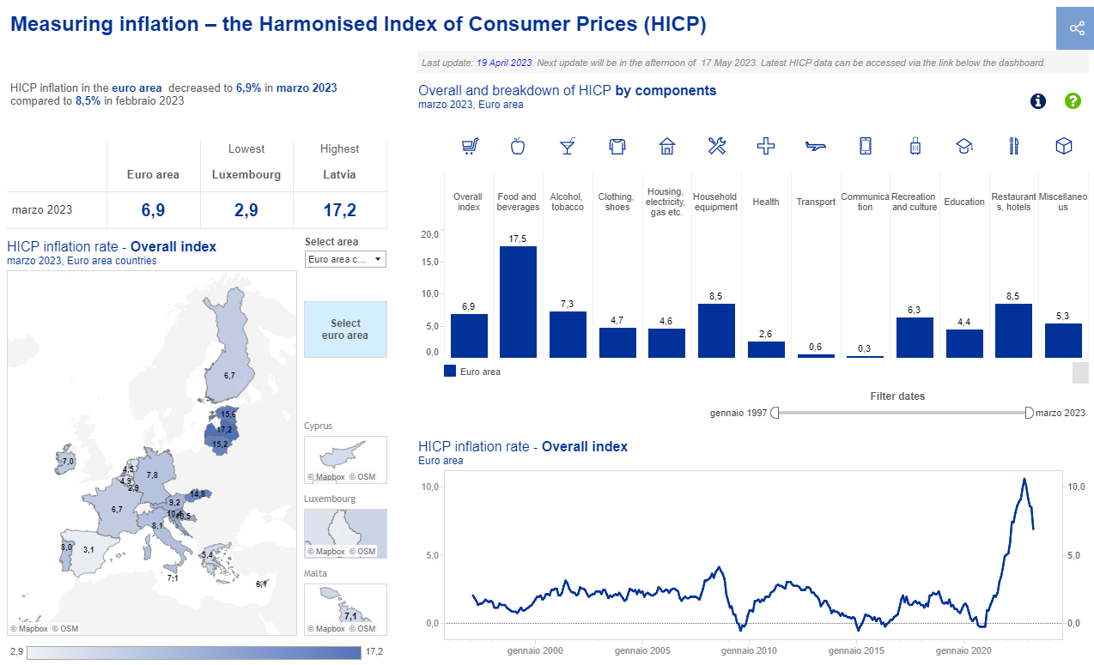
https://www.ecb.europa.eu/stats/macroeconomic_and_sectoral/hicp/html/index.en.html

Slide 19

Cause di inflazione
Analisi delle variabili economiche e finanziarie che possono influenzare l'inflazione
  PIL, output gap, produttività totale dei fattori (offerta aggregata)
  Domanda aggregata e sue componenti (consumi, investimenti)
  Variabili di finanza pubblica (G, TR, TAX e loro componenti)
  Condizioni del mercato dei capitali e del lavoro
  Indicatori di prezzo (es. tariffe elettriche) e di costo (es. salari monetari e CLUP = W/ProdL)
  Tassi di cambio e sviluppi nell'economia globale
  Indicatori dei mercati finanziari (quotazioni, derivati)
  Fattori monetari e finanziaria
Idea di fondo
  ↑DA (y) a parità di OA (y*) → ↑π
  ↑OA (y*) a parità di DA (y) →↓π
  Shock di domanda e di offerta influenzano π
  L’inflazione di oggi influenza l’inflazione di domani
  Riferimenti teorico: sintesi neoclassica del pensiero keynesiano (IS-MP-IA)

Slide 20
La riforma della strategia della BCE (2021)
Nel 2021 è stata presentata la revisione della strategia di politica monetaria della BCE. I punti salienti sono:
Lo IAPC complessivo resta l’indice adeguato per quantificare l’obiettivo di stabilità dei prezzi per l’area dell’euro e sarà mantenuto quale indice dei prezzi utilizzato per misurare l’inflazione dell’area dell’euro ai fini della politica monetaria.
Per accrescere ulteriormente la rappresentatività dello IAPC e la sua comparabilità fra paesi, il Consiglio direttivo ha deciso di proporre un piano d’azione per includere nello IAPC le abitazioni occupate dai proprietari (owner‑occupied housing, OOH).
Il mantenimento dell’obiettivo primario della BCE di stabilità dei prezzi può essere conseguito perseguendo un obiettivo quantitativo specifico.
https://www.bancaditalia.it/compiti/polmon-garanzie/esito-riesame-strategia-pol-mon/sintesi/index.html#nuova_strategia

Slide 21
La riforma della strategia della BCE (2021)
Un obiettivo di inflazione pari al 2 per cento sottolinea l’impegno della BCE a fornire un adeguato margine di sicurezza per cautelarsi contro il rischio di deflazione e salvaguardare l’efficacia della politica monetaria nel rispondere agli shock disinflazionistici.
La nuova strategia declina l’obiettivo della stabilità dei prezzi nei termini di un obiettivo univoco e simmetrico. La simmetria dell’obiettivo di inflazione implica che il Consiglio direttivo considera parimenti indesiderabili deviazioni negative e positive dell’inflazione rispetto all’obiettivo stesso.
La nuova strategia conferma l’orientamento a medio termine della politica monetaria, che ha permesso al Consiglio direttivo di rispondere in maniera flessibile agli shock economici.
Un orientamento di medio periodo consente al Consiglio direttivo di tenere conto, nelle proprie decisioni di politica monetaria, di altre considerazioni rilevanti per il perseguimento della stabilità dei prezzi (cfr. anche la sezione 3.3).
https://www.bancaditalia.it/compiti/polmon-garanzie/esito-riesame-strategia-pol-mon/sintesi/index.html#nuova_strategia

Slide 22
La riforma della strategia della BCE (2021)
Ciascuna decisione di politica monetaria del Consiglio direttivo si basa su una valutazione dell’orientamento di politica monetaria, nonché della scelta e delle caratteristiche degli strumenti.
Poiché è probabile che il tasso di interesse reale di equilibrio rimanga su livelli bassi, è prudente che la politica monetaria tenga conto del limite inferiore effettivo dei tassi di interesse nominali.
Il limite inferiore effettivo dei tassi di interesse nominali limita la capacità della politica convenzionale dei tassi di interesse di contrastare gli shock disinflazionistici
L’impegno a conseguire un obiettivo di inflazione simmetrico richiede interventi di politica monetaria particolarmente vigorosi o duraturi quando l’economia è prossima al limite inferiore effettivo, così da evitare che le deviazioni negative dall’obiettivo di inflazione diventino radicate.
https://www.bancaditalia.it/compiti/polmon-garanzie/esito-riesame-strategia-pol-mon/sintesi/index.html#nuova_strategia

Slide 23
La riforma della strategia della BCE (2021)
La stabilità finanziaria è un presupposto essenziale per la stabilità dei prezzi e viceversa. In condizioni di tensione nei mercati finanziari, le misure di politica monetaria finalizzate al mantenimento della stabilità dei prezzi in genere contribuiscono a ripristinare la stabilità finanziaria, contrastando le disfunzioni nel meccanismo di trasmissione della politica monetaria ed evitando effetti di retroazione negativi a livello macrofinanziario e fenomeni di deflazione del debito. In relazione all’accumularsi di rischi per la stabilità finanziaria, le politiche macroprudenziali e microprudenziali costituiscono la prima linea di difesa. In molti casi le politiche macroprudenziali e la politica monetaria sono complementari. Ad esempio, le politiche macroprudenziali che evitano l’accumulo di squilibri riducono la probabilità di crisi finanziarie future con effetti negativi sulla stabilità dei prezzi. La politica monetaria può influire anche sui rischi per la stabilità finanziaria. In una direzione, l’orientamento accomodante della politica monetaria può ridurre il rischio di credito stimolando i livelli di attività e la dinamica dell’inflazione. Nella direzione opposta, l’orientamento accomodante della politica monetaria può incoraggiare l’accumulo di leva finanziaria o accrescere la sensibilità dei prezzi delle attività. Considerazioni simmetriche si applicano durante le fasi di inasprimento della politica monetaria.
https://www.bancaditalia.it/compiti/polmon-garanzie/esito-riesame-strategia-pol-mon/sintesi/index.html#nuova_strategia

Slide 24
La riforma della strategia della BCE (2021)
I cambiamenti strutturali pervasivi che hanno interessato l’economia e i sistemi finanziari mondiali e dell’area dell’euro a partire dal 2003 hanno comportato un costante aggiornamento degli strumenti analitici e del quadro di riferimento della BCE. I cambiamenti strutturali descritti nella Sezione 2 si sono riverberati sul potenziale di crescita dell’economia dell’area dell’euro, sul tasso di interesse reale di equilibrio, sul processo inflazionistico e sulla trasmissione della politica monetaria. Ciò ha richiesto che la BCE integrasse tali tendenze nella sua valutazione periodica e nel processo di preparazione della politica monetaria. Alla luce di tali cambiamenti, l’analisi economica e l’analisi monetaria sono evolute in diversi modi, che dovrebbero essere formalizzati all’interno del quadro analitico della BCE. I cambiamenti apportati all’analisi economica riflettono la disponibilità di nuove fonti di dati e di informazioni, nonché gli sviluppi nella modellizzazione e nei profili computazionali, l’importante ruolo svolto dalle proiezioni macroeconomiche degli esperti dell’Eurosistema e della BCE nel delineare una panoramica delle prospettive a medio termine per l’attività economica e l’inflazione, nonché l’analisi più sistematica delle (variazioni delle) tendenze strutturali. L’analisi monetaria è passata dal suo ruolo principale, ossia individuare i rischi per la stabilità dei prezzi nel medio‑più lungo periodo, a una maggiore enfasi sull’offerta di informazioni per la valutazione della trasmissione della politica monetaria. Questo passaggio riflette l’indebolimento del legame empirico tra aggregati monetari e inflazione, le disfunzioni nella trasmissione della politica monetaria durante la crisi finanziaria mondiale e l’ampliamento dello strumentario di politica monetaria della BCE.
https://www.bancaditalia.it/compiti/polmon-garanzie/esito-riesame-strategia-pol-mon/sintesi/index.html#nuova_strategia

Slide 25
La riforma della strategia della BCE (2021)
Alla luce di tali cambiamenti, le decisioni di politica monetaria della BCE si baseranno su un quadro analitico integrato rivisto che mette insieme due analisi: l’analisi economica e l’analisi monetaria e finanziaria. Il quadro integrato tiene conto dei legami intrinseci tra le strutture sottostanti, gli shock e i processi di aggiustamento contemplati dalle rispettive analisi. Entrambe le analisi forniscono informazioni preziose e, quindi, contribuiscono congiuntamente a una valutazione esaustiva e affidabile delle prospettive e dei rischi per la stabilità dei prezzi su diversi orizzonti temporali. Il nuovo quadro sostituirà il precedente quadro analitico basato su due pilastri e interromperà la verifica incrociata delle informazioni desunte dall’analisi monetaria con quelle derivanti dall’analisi economica. Per supportare l’analisi integrata saranno necessari ulteriori investimenti nello sviluppo degli strumenti di analisi, allo scopo di modellizzare e comprendere i legami macrofinanziari e le interazioni tra le misure di politica monetaria, la loro trasmissione all’economia e i loro effetti sulla stabilità del sistema finanziario.
L’analisi economica si incentra sugli andamenti economici in termini reali e nominali. Essa si basa sull’analisi degli andamenti a breve termine della crescita economica, dell’occupazione e dell’inflazione, sulla valutazione delle determinanti degli shock che colpiscono l’economia dell’area dell’euro, sulle proiezioni elaborate dagli esperti dell’Eurosistema e della BCE circa le principali variabili macroeconomiche su un orizzonte di medio periodo, nonché su una esaustiva valutazione dei rischi per la crescita economica e la stabilità dei prezzi. Debita enfasi sarà data all’analisi periodica delle tendenze strutturali e alle loro implicazioni per l’inflazione, il prodotto potenziale e il tasso di interesse reale di equilibrio; il ruolo e l’importanza delle eterogeneità e delle non linearità; il ricorso a dati granulari di recente pubblicazione, comprese indagini sulle aspettative, come ad esempio la nuova indagine sulle aspettative dei consumatori (Consumer Expectations Survey).
https://www.bancaditalia.it/compiti/polmon-garanzie/esito-riesame-strategia-pol-mon/sintesi/index.html#nuova_strategia

Slide 26
La riforma della strategia della BCE (2021)
L’analisi monetaria e finanziaria si è riorientata in maniera significativa rispetto al riesame del 2003 in risposta alle sfide emerse durante e dopo la crisi finanziaria globale. L’analisi monetaria e finanziaria attribuisce un ruolo importante all’esame degli indicatori monetari e finanziari, con particolare attenzione al funzionamento del meccanismo di trasmissione della politica monetaria, soprattutto attraverso i canali del credito, dei prestiti bancari, dell’assunzione di rischio e della determinazione dei prezzi delle attività. Tali valutazioni agevolano l’individuazione di possibili variazioni nella trasmissione (connesse ad esempio a fattori strutturali come l’aumento dell’intermediazione finanziaria non bancaria) o di disfunzioni nella trasmissione, dovute ad esempio a frammentazione o a tensioni sui mercati. L’analisi monetaria e finanziaria consente inoltre una valutazione più sistematica dell’accumularsi di vulnerabilità e squilibri finanziari a più lungo termine e delle loro possibili implicazioni per i rischi estremi per il prodotto e l’inflazione. Valuta inoltre la misura in cui le misure macroprudenziali mitigano i possibili rischi per la stabilità finanziaria che sono rilevanti dal punto di vista della politica monetaria. L’analisi monetaria e finanziaria riconosce quindi che la stabilità finanziaria è un presupposto fondamentale per la stabilità dei prezzi.
Il quadro analitico integrato continuerà a tener conto delle informazioni desunte dagli aggregati monetari e creditizi. Tali aggregati, unitamente ad altre variabili utilizzate per valutare il funzionamento della trasmissione monetaria e finanziaria, continueranno a essere pienamente inclusi nel nuovo quadro di riferimento, dando conto della loro rilevanza attuale per la valutazione dell’accumularsi di vulnerabilità e rischi per la stabilità dei prezzi. Inoltre, nell’ambito dell’analisi monetaria e finanziaria verrà periodicamente condotta una valutazione approfondita dell’interazione tra politica monetaria e stabilità finanziaria. Tale valutazione sarà esaminata nelle riunioni di politica monetaria del Consiglio direttivo, sulla base della “Financial Stability Review” e di altri documenti rilevanti.
https://www.bancaditalia.it/compiti/polmon-garanzie/esito-riesame-strategia-pol-mon/sintesi/index.html#nuova_strategia

Slide 27
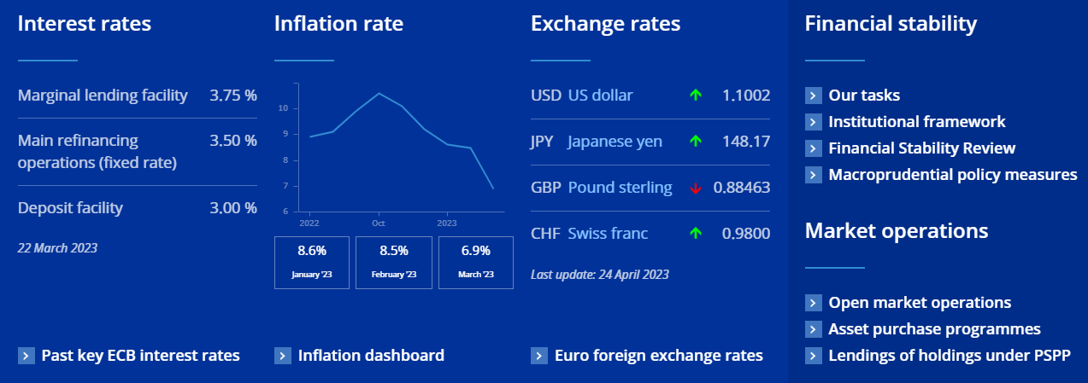
Dall’obiettivo agli strumenti della BCE
https://www.ecb.europa.eu/home/html/index.en.html

Slide 28
Gli strumenti di politica monetaria della BCE
La BCE dispone di molti strumenti di politica monetaria che «manovra» per conseguire i suoi obiettivi
Strumenti convenzionali
  Operazioni di rifinanziamento a varia scadenza a discrezione della BCE (OMA)
  Standing facilities a discrezione delle controparti
  Riserva obbligatoria minima (1% dei depositi)
Strumenti non-convenzionali (ormai convenzionali anch’essi)
  Programmi di acquisto di attività finanziarie (APP, PEPP, Quantitative Easing)
  Operazioni di rifinanziamento speciali (es. LTRO, TLTRO)
  Tassi d’interesse negativi
  Indicazioni sul valore futuro dei tassi ufficiali (forward guidance)
  OMT, ELA … (la stabilità finanziaria come obiettivo della BCE)

Slide 29
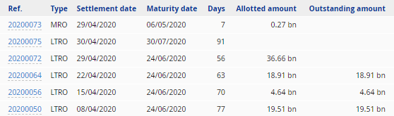
Operazioni di rifinanziamento
Tipologie di operazioni di rifinanziamento in base alla scadenza
  MROs (durata 1 settimana)
  LTROs (durata 3 mesi)
Operazioni di rifinanziamento a discrezione della BCE (operazioni di mercato aperto): strumento principale attraverso il quale la BCE immette base monetaria (liquidità) nel sistema bancario europeo
Funzionamento dell’operazione
  Analisi preliminare delle esigenze di liquidità (lunedì, martedì)
  Inizio dell’operazione di rifinanziamento (mercoledì)
  Chiusura dell’operazione di rifinanziamento (mercoledì successivo)

Slide 30
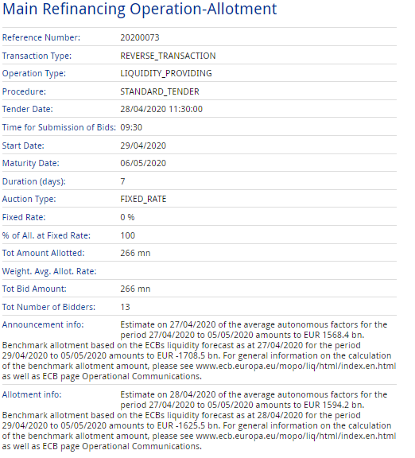

Slide 31
Standing facilities
Operazioni finanziarie effettuate a discrezione delle controparti (le banche dell’area dell’euro) che si rivolgono alla BCE e alle BCN per esigenze di liquidità non coperte dalle operazioni di rifinanziamento standard.
Operazioni di rifinanziamento marginale mediante le quali le banche possono ottenere liquidità dalle BCN a brevissima scadenza (prestito overnight) e a un tasso prestabilito (superiore al tasso applicato alle operazioni di rifinanziamento principale).
Deposito marginale degli eccessi di liquidità giornaliera. a vista presso le BCN ad un tasso prefissato (inferiore al tasso applicato alle operazioni di rifinanziamento principale)
I due tassi d’interesse così determinati costituiscono il tetto e il pavimento di un corridoio all’interno del quale fluttuani i tassi interbancari overnight nell’area dell’euro (riflettere)

Slide 32
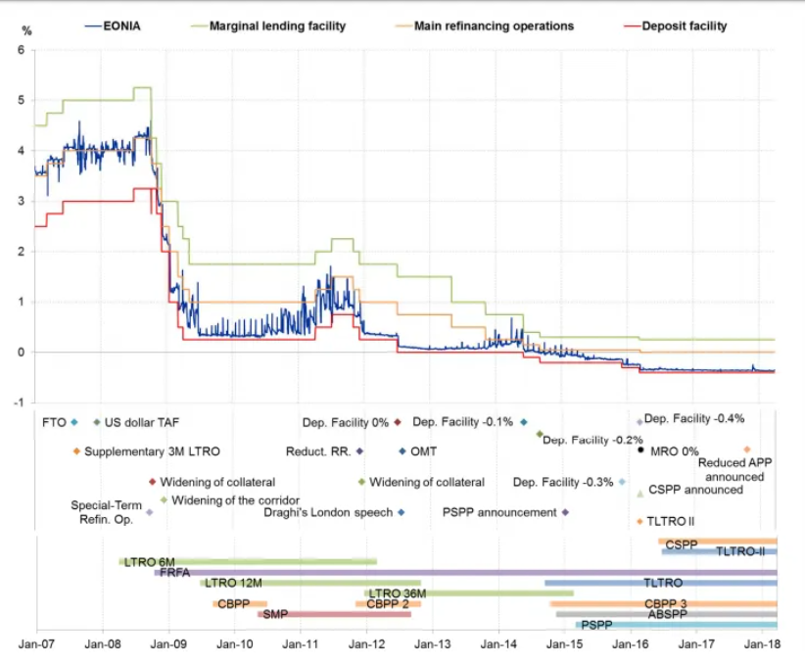
https://bsic.it/tiering-to-avoid-tearing-balance-sheets-understanding-the-ecb-new-policy/

Slide 33
Riserve obbligatorie
Le riserve minime sono parte integrante del quadro operativo della politica monetaria nell'area dell'euro. L'intento del sistema delle riserve minime è quello di perseguire gli obiettivi di stabilizzare i tassi di interesse del mercato monetario e di creare (o ampliare) una carenza strutturale di liquidità.
L'obbligo di riserva di ciascuna istituzione è determinato in relazione agli elementi del proprio bilancio. Al fine di perseguire l'obiettivo di stabilizzare i tassi di interesse, il sistema di riserva obbligatoria dell'Eurosistema consente alle istituzioni di ricorrere a riserve medie. Ciò implica che l'adempimento degli obblighi di riserva è determinato sulla base della riserva media giornaliera detenuta dalle istituzioni su un periodo di mantenimento di circa un mese. I periodi di mantenimento della riserva iniziano il giorno di regolamento dell'operazione di rifinanziamento principale (ORLM) successivo alla riunione del Consiglio direttivo in cui è programmata la valutazione mensile dell'orientamento di politica monetaria. La riserva obbligatoria è remunerata a un livello corrispondente al tasso di interesse medio del periodo di mantenimento delle operazioni di rifinanziamento principali dell'Eurosistema.
Approfondimento: https://www.ecb.europa.eu/mopo/implement/mr/html/index.en.html

Slide 34
Strumenti non convenzionali della BCE
La politica monetaria in risposta alla crisi
  Inizio della crisi finanziaria globale nel settembre 2008
  Inizio della crisi dell'euro nel maggio 2010
  Crisi dell'euro 2,0 + tensione del settore bancario
  Inflazione e crescita in calo a partire dal 2013
All'inizio, la risposta convenzionale alla crisi (tassi più bassi) + Enhanced Credit Support
  Cambiamento nelle procedure d'asta di liquidità da un'assegnazione a tasso fisso a tasso variabile a un'assegnazione completa a tasso fisso (fornitura di liquidità illimitata data in garanzia)
  Ampliamento dei requisiti di garanzia (maggiore portata e proporzione)
  Proroga della scadenza delle misure di approvvigionamento di liquidità (la scadenza massima della LTRO si estende a 12 mesi)
  Accordi di swap su valute (per compensare la carenza di liquidità sul mercato monetario statunitense)
  Programma di acquisto di obbligazioni coperte

Slide 35
Strumenti non convenzionali della BCE (2)
Allentamento quantitativo basato su acquisti di ABS, obbligazioni garantite, titoli di Stato acquistati sui mercati secondari
  Impatto del QE sul bilancio della BCE
  Obiettivo principale di QE, rompere la trappola della liquidità e portare liquidità agli "anelli" 4 (mercati finanziari) e 5 (intermediari finanziari non monetari) del sistema finanziario e non solo agli anelli 3 (banche). Bypassare i mercati, ridurre i tassi di interesse a lungo termine, aumentare il prezzo dei titoli
  Sostenere i valori patrimoniali e la solvibilità
  Il QE è compatibile con l'indipendenza del CB?
Fino a 60 miliardi di euro di titoli del settore pubblico e privato ogni mese fino a metà settembre 2016, limite emittente (33%), limite emittente (25%) con scadenze comprese tra 2 e 30 anni
Ripartizione del rischio tra le banche centrali partecipanti all'area dell'euro (legata alle capital keys definite nel contesto della regolamentazione prudenziale delle banche)
L'efficacia dipende dalla risposta dei tassi di interesse a lungo termine (già piuttosto bassi nell'area dell'euro prima dell'inizio del QE)

Slide 36
L’importanza della comunicazione
La comunicazione contribuisce all'accessibilità della banca centrale e aiuta la banca centrale a influenzare le aspettative
  Aspettative sui tassi di interesse a breve termine
  Aspettative di inflazione
  Crescita / Aspettative di profitto
Se la banca centrale è meglio informata della sua funzione di reazione e/o delle prospettive economiche rispetto al pubblico in generale e/o se il pubblico non è in grado di anticipare pienamente l'intenzione della banca centrale, la comunicazione diventa uno strumento aggiuntivo del politica monetaria
Forward guidance: Comunicazione sui futuri tassi di politica monetaria, volta a influenzare i tassi di interesse a lungo termine quando gli attuali tassi di interesse a breve termine sono uguali o molto vicini allo zero (ZLB)

Slide 37
Strumenti di comunicazione della BCE (sito)
Conferenza stampa dopo ogni decisione di politica monetaria (ogni sei settimane) dichiarazione introduttiva del Presidente della BCE + domande e risposte (vedi la prossima diapositiva)
Pubblicazione del verbale della riunione del Consiglio direttivo (4 settimane dopo la riunione)
Bollettini economici / Serie WP
Testimonianza del presidente della BCE al Parlamento europeo
Discorsi e interviste sulla politica monetaria

Slide 38
La trasmissione della politica monetaria, 1
Le decisioni di politica monetaria influenzano il settore reale e il settore finanziario dell’economia attraverso molteplici canali (circuiti) di trasmissione.
Ci vuole tempo perché la politica monetaria raggiunga i suoi scopi.
  Le prime variabili a registrare gli effetti della politica monetaria sono le variabili finanziarie (tassi d’interesse, quotazioni finanziarie, tassi di cambio, offerta di credito). Seguono le variabili reali (consumi, investimenti, reddito, occupazione). Per ultimi i prezzi e i salari (che nella realtà si aggiustano lentamente a variazioni della domanda e dell’offerta, almeno per quanto riguarda i beni manifatturieri, i servizi e il lavoro regolato da contratti)
  Da 6 mesi a 1 anno per le variabili reali, da 1 a 2 anni per il tasso d’inflazione (valori puramente indicativi, «ritardi lunghi e imprevedibili» anche per questo serve la strategia)
La politica monetaria restrittiva (adottata per raffreddare l’economia) è in generale più efficace di quella espansiva (adottata per sostenere l’economia).
  Il cavallo e l’acqua
In condizioni normali, la politica monetaria si muove a «piccoli passi» per indirizzare l’economia senza imprimere cambiamenti troppo repentini nelle variabili finanziarie.

Slide 39
La trasmissione della politica monetaria, 2
Il circuito dei tassi d’interesse
  Logica IS-LM / IS-MP-IA
  Fattore chiave: Dipendenza di C e I da finanziamenti esterni
  Possibili ostacoli: Trappola della liquidità, aspettative avverse
Il circuito dei tassi di cambio
  Logica IS-LM / IS-MP-IA (economia aperta, v. settimana successiva)
  Fattore chiave: Peso di EX e IM su PIL, cambi flessibili
  Possibili ostacoli: Variazioni avverse di P e P*

Slide 40
La trasmissione della politica monetaria, 3
Il circuito del prezzo delle attività finanziarie
  Logica: Variazioni nel valore delle attività reali e finanziarie delle famiglie e delle imprese influenzano le decisioni di spesa, la domanda aggregata e il PIL
  Fattore chiave: Struttura patrimoniale delle famiglie e delle imprese
  Possibili ostacoli: Aspettative avverse che spingono il prezzo degli asset in direzione opposta a quella «desiderata» dalla banca centrale.
Il circuito del prestito bancario
  Logica: Variazioni i_{UFF}, Ris_{Bnc} determinano variazioni nella propensione delle banche a creare depositi
  Fattore chiave: Peso dell’intermediazione bancaria di tipo tradizionale sul totale dell’intermediazione finanziaria
  Possibili ostacoli: Forte concorrenza tra banche e altri intermediari nell’offerta di servizi finanziari, abbandono delle attività tradizionali da parte delle banche.

Slide 41

La trasmissione della politica monetaria, 4
Il circuito delle condizioni di credito
  Logica: L’asimmetria informativa condiziona i rapporti finanziari e il rischio di credito. Le banche e gli altri intermediari, chiedono garanzie agli affidati e osservano la loro situazione patrimoniale e reddituale. Il valore delle garanzie, i redditi e i patrimoni sono influenzati dalla politica monetaria e possono, a loro volta influenzare, la disponibilità delle banche a concedere maggiore o mino credito.
  Fattore determinante: propensione all’indebitamento, propensione all’innovazione finanziaria, intensità della regolamentazione.
  Possibili ostacoli: indebitamento eccessivo, requisiti patrimoniali stringenti, regolamentazione bancaria stringente.

Slide 42

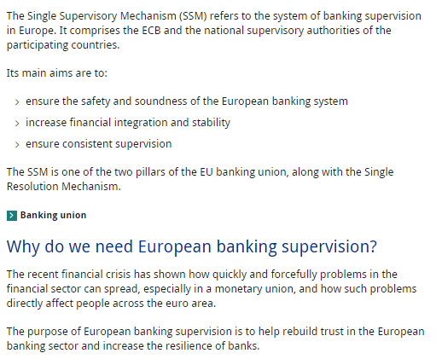
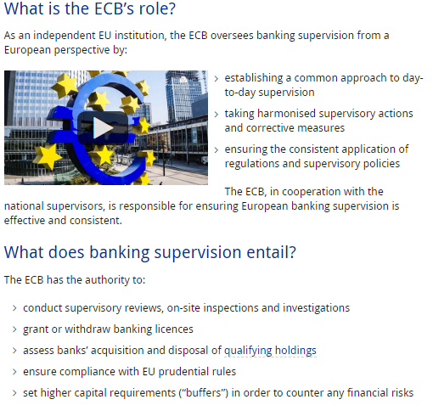

Slide 43
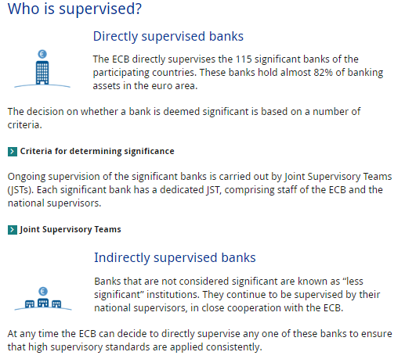
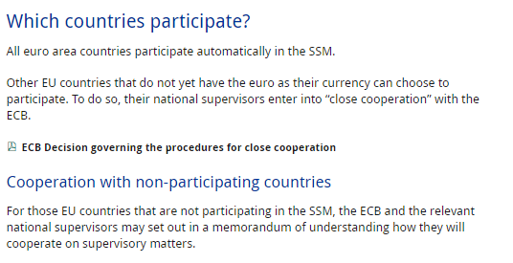
Fonte: https://www.bankingsupervision.europa.eu/about/thessm/html/index.en.html

Slide 44
I rischi dell’attività bancaria
Attività | Passività e Capitale
Contante Riserve bancarie Titoli: a breve, medio, lungo termine, emessi da soggetti pubblici o privati, in valuta nazionale o estera, più o meno liquidi/rischiosi Prestiti: a brevissimo, breve, medio e lungo termine, a altre banche, operatori finanziari, imprese, a famiglie Derivati Altre attività finanziarie e reali | Prestiti da banca centrale e altre banche Depositi in conto corrente e a risparmio Altri debiti a breve termine Obbligazioni bancarie e titoli assimilati ___________________________ Capitale Profitti non distribuiti Riserve contro i rischi

Slide 45
I rischi dell’attività bancaria (2)
Rischi di credito
  Rischio del debitore e del creditore
  Strategie per la riduzione del rischio di credito (breve termine, diversificazione, garanzie, importi ridotti)
  Il problema dei NPL come esempio di acceleratore finanziario (↓PIL →↑NPL → ↑Perdite, ↑Riserve contro rischi → ↓Prestiti → ↓PIL → ….)
Rischi di mercato
  Coinvolgimento tra banche e mercati finanziari
  Strategie per la riduzione del rischio di mercato (diversificazione, derivati, titoli sicuri se esistono)
  Banche e debito pubblico alto esempio di acceleratore finanziario (↓TIT → ↑Perdite, ↑Riserve contro rischi → ↓Prestiti → ↓TIT → ….)
Rischi di liquidità
  Pagamenti in entrata e in uscita e rischi derivanti dal loro sbilanciamento
  Strategie per la riduzione del rischio di credito (tenere stock elevati di riserve presso la BC e di attività liquide in bilancio, prediligere la raccolta a medio e lungo termine, non affidarsi esclusivamente a raccolta a brevissimo termine e a depositi a vista)
  Il ruolo della banca centrale (banca delle banche) nell’evitare situazioni d’illiquidità
Rischi d’insolvenza
  Capitale < (Passività – Attività)
  Bancarotta di una banca e sue conseguenze sistemiche su offerta di moneta ed economia.

Slide 46
Vigilanza micro-prudenziale
Esistono vari tipi di regolamentazione, più o meno limitativi della libertà d’azione delle singole banche, finalizzati a monitorare i rischi e a limitarne la portata.
Nel corso degli ultimi decenni (almeno fino al 2008) si è verificato un graduale spostamento da una regolamentazione di tipo prescrittivo (obbligo, divieto) a una regolamentazione centrata sul concetto di vigilanza prudenziale (libertà consapevole dei suoi limiti e della possibilità di sanzione in caso quei limiti vengano superati)
In campo bancario, la base della regolamentazione prudenziale a livello globale è data dalle «regole di Basilea»
  Basilea e la Banca dei Regolamenti Internazionali https://www.bis.org/
  Basilea 1 (1988), Basilea 2 (2004), Basilea 3 (2011)

Slide 47
Vigilanza micro-prudenziale (2)
Il principio base: Requisiti prudenziali di capitale
  Capitale ≥ %x delle Attività pesate per i diversi coefficienti di rischio
  Esempio
    Attività della banca A: Liquidità (500), Titoli (2000), Prestiti (5000) = Totale (7500)
    Coefficienti di rischio (perdita di valore in caso di evento avverso): Liquidità (0%), Titoli (20%), Prestiti (100%)
    Attività pesate per il rischio: (500*0) + (2000*0,2) + (5000*1) = 5400
    Se x% = 8% il capitale prudenziale minimo che la banca deve possedere (a garanzia dei suoi attivi) è 8% di 5400 cioè 432.
    La BC vigila su questo. Se Capitale ≥ 432 OK, se Capitale < 432 Problema! O la banca riduce i rischi (e i rendimenti attesi) o aumenta il capitale (difficile e costoso)

Slide 48
Vigilanza micro-prudenziale (3)
Da Basilea 1 a Basilea 3 (per effetto di crisi finanziarie ricorrenti)
  Requisiti di capitale sempre più stringenti
  Altre requisiti prudenziali per tener conto di rischio di credito, rischio di mercato, rischio di liquidità.
Basilea 3
  Standard patrimoniali più rigorosi La norma originale di Basilea 3 del 2010 avrebbe dovuto imporre alle banche di detenere il 4,5% del common equity (rispetto al 2% di Basilea 2) e il 6% del Tier 1 capital (compreso il common equity e rispetto al 4% di Basilea 2) di RWA.
  La ridotta prociclicità: Basilea 3 ha introdotto due ulteriori "buffer di capitale" - un "buffer di conservazione del capitale obbligatorio" del 2,5% e un "buffer anticiclico discrezionale" per consentire alle autorità nazionali di regolamentazione di richiedere fino a un ulteriore 2,5% di capitale durante i periodi di elevata crescita del credito
  Basilea 3 ha introdotto un "indice di leva finanziaria" minimo. L'indice di leva finanziaria è stato calcolato dividendo il patrimonio Tier 1 per la media delle attività totali consolidate della banca (non pesate per il rischio). Secondo le previsioni di Basilea 3, le banche avrebbero dovuto mantenere un indice di leva finanziaria superiore al 3%.
  Gli standard di liquidità di Basilea 3 hanno introdotto due coefficienti di liquidità richiesti. Il "Liquidity Coverage Ratio" avrebbe dovuto richiedere alla banca di detenere sufficienti attività liquide di alta qualità per coprire il totale dei suoi deflussi di cassa netti in 30 giorni; il Net Stable Funding Ratio avrebbe dovuto richiedere che l'importo disponibile di finanziamento stabile superasse l'importo richiesto di finanziamento stabile in un periodo di stress prolungato di un anno.

Slide 49
Rischi sistemici e vigilanza macro-prudenziale
La crisi finanziaria globale 2008-2010 ha rivelato (per l’ennesima volta) che esiste una dimensione macro dei rischi finanziari che riguarda l’interno sistema finanziario (rischio sistemico)
Il rischio sistemico richiede una regolamentazione sistemica o macro-prudenziale.
Il rischio sistemico è il rischio che un evento inneschi una perdita di valore economico di fiducia in una parte sostanziale del sistema finanziario abbastanza grave da avere un effetto negativo significativo sull'economia reale
Il rischio sistemico ha due dimensioni: ciclica e strutturale
  La dimensione ciclica del rischio sistemico è legata al fatto che l'attività finanziaria è prociclica e amplifica il ciclo economico attraverso la creazione di squilibri finanziari.
  La dimensione strutturale del rischio sistemico dipende dal grado di interconnessione tra le varie parti del sistema.
  L'impatto del rischio sistemico è amplificato dalle esternalità, dalle informazioni asimmetriche, dai meccanismi di feedback e di amplificazione e dal comportamento del gregge.

Slide 50
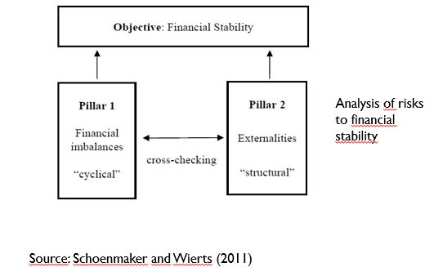
Rischi sistemici e vigilanza macro-prudenziale (2)

Slide 51
Rischi sistemici e vigilanza macro-prudenziale (3)
Il pilastro ciclico è dedicato all'analisi dei rischi sistemici in funzione della loro evoluzione nel tempo (dimensione temporale del rischio sistemico legato al ciclo economico).
Le principali fonti di rischio sistemico analizzate nel pilastro ciclico sono le seguenti:
  Eccessiva crescita del credito e leva finanziaria ECGL: l'eccessiva crescita del credito è un fattore chiave delle bolle dei prezzi delle attività e delle successive crisi finanziarie. Il leverage (l'acquisto di attività con denaro preso in prestito scommettendo sul fatto che il rendimento delle attività è superiore al costo del prestito) amplifica la crescita del credito. Come detto sopra, il credito è pro-ciclico
  Eccessivo disallineamento delle scadenze e illiquidità del mercato EMMMI: il ricorso a finanziamenti a breve termine e instabili può portare a vendite di fuoco, illiquidità del mercato e contagio quando il ciclo finanziario si trasforma (a meno che anche le vostre attività non siano a breve termine)
  Sia ECGL che EMMMI possono essere etichettati come obiettivi intermedi, ovvero situazioni da evitare per mantenere la stabilità finanziaria

Slide 52
Rischi sistemici e vigilanza macro-prudenziale (4)
Il pilastro strutturale è dedicato all'analisi dei rischi sistemici in quanto distribuiti nello spazio in un determinato momento (dimensione trasversale del rischio sistemico legato all'interconnessione)
Le principali fonti di rischio sistemico analizzate nel pilastro strutturale sono le seguenti:
  Concentrazione dell'esposizione diretta e indiretta DIEC: le concentrazioni di esposizione rendono un sistema finanziario o parte di esso vulnerabile agli shock comuni, sia direttamente attraverso l'esposizione al bilancio, sia indirettamente attraverso la vendita di attività e il.
  Incentivi disallineati e rischio morale MIMH: questo include i rischi associati alle istituzioni finanziarie di importanza sistemica (Too big to fail) e il ruolo delle garanzie governative implicite
  Anche il DIEC e il MIMH sono obiettivi intermedi della regolazione macroprudenziale

Slide 53
Altri ambiti della regolamentazione finanziaria
Supervisione della «conduct of business» (vigilanza e tutela dei clienti delle istituzioni finanziarie)
  La vigilanza della CoB mira a garantire un trattamento equo dei clienti (soprattutto di quelli al dettaglio) nell'approccio agli intermediari finanziari e ai mercati finanziari e nel funzionamento ordinato del mercato.
    Disposizioni obbligatorie in materia di informazione;
    Consulenza obiettiva e di alta qualità;
    Obbligo di diligenza.
    Funzionamento del mercato
      Trasparenza delle negoziazioni (pre e post-negoziazione)
      Divieto di insider trading e manipolazione del mercato
      Requisiti di inottemperanza per gli emittenti, compresi il prospetto informativo e l'informativa finanziaria, e per gli azionisti
Assicurazione sui depositi bancari

